Slide 1
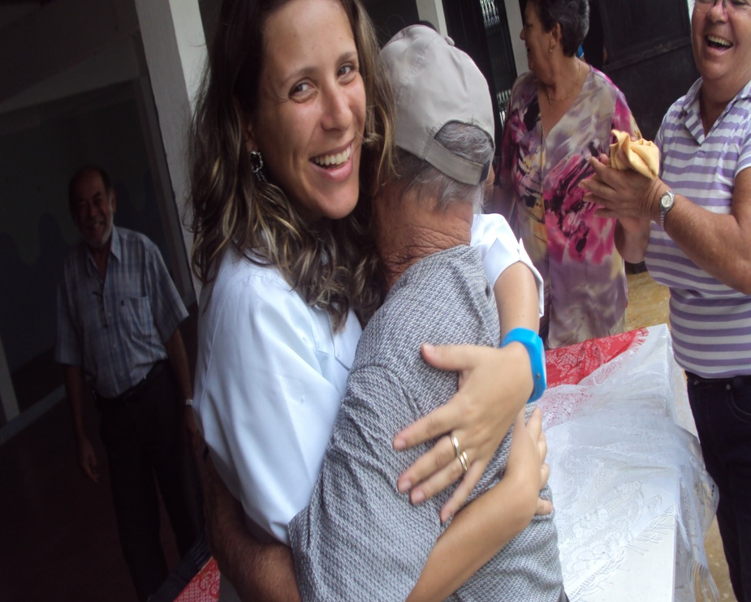
IMPLATAÇÃO DO PROGRAMA SAÚDE DO
IDOSO
NA UNIDADE DE SAÚDE XUCURU, BELO JARDIM - PE
Autora: Maria Janailma Souza Santos
Orientador: Mateus Casanova dos Santos

Slide 2
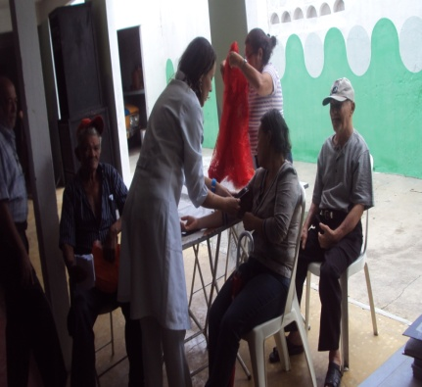
INTRODUÇÃO
Importância da Ação Programática durante a intervenção;
Característica do Município de Belo Jardim - PE;
Caracterização da Unidade de Saúde do Distrito de Xucuru;
Antes da Intervenção qual a situação programática, da comunidade?

Slide 3
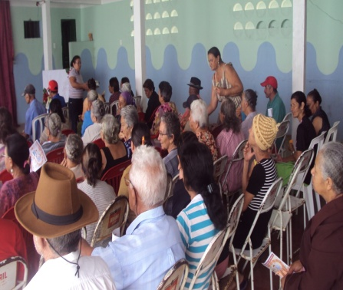
OBJETIVOS
OBJETIVOS GERAL
- Melhorar a Atenção a Saúde do Idoso.
OBJETIVOS ESPECIFICOS
- Ampliar a cobertura de acompanhamento de idosos;
Melhorar a adesão dos idosos ao Programa de atenção à Saúde
do Idoso;
- Melhorar a qualidade da atenção à pessoa idosa;
- Melhorar registros das informações;
- Mapear os idosos de risco da área de abrangência;

Slide 4
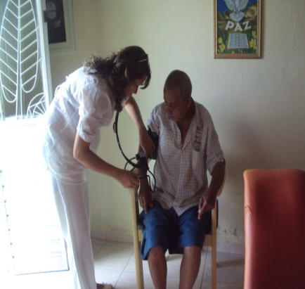
METAS
RELATIVO AO OBJETIVO 1
Ampliar a cobertura dos idosos da área com
acompanhamento na Unidade Básica de Saúde (UBS)
para 40%.
Cadastrar 100% dos idosos acamados ou com
problemas de locomoção.
Realizar visita domiciliar a 100% dos idosos acamados
ou com problemas de locomoção.
Rastrear 40% dos idosos Hipertensão Arterial Sistêmica (HAS).

Slide 5
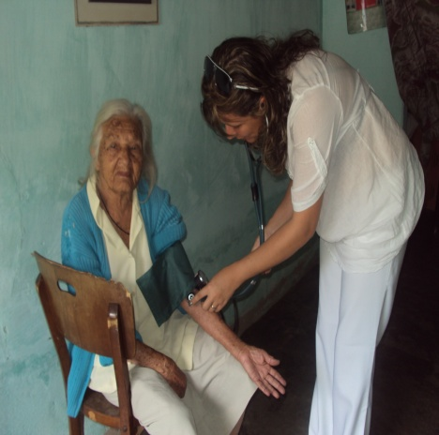
METAS
RELATIVO AO OBJETIVO 2
Buscar 40% dos idosos faltosos às
consultas programadas.
Proporção de Busca Ativa dos idosos faltosos ás consultas programadas

Slide 6
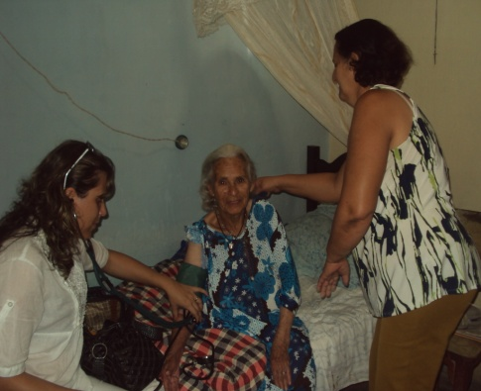
METAS
RELATIVO AO OBJETIVO 3
1. Capacitar 80% dos profissionais no atendimento à pessoa idosa de acordo com protocolo adotado na UBS.
2. Realizar exame clínico apropriado em 100% das consultas, incluindo exame físico dos pés, com palpação dos pulsos tibial posterior e pedioso e medida da sensibilidade a cada 03 meses para diabéticos.
3. Identificar todos os idosos hipertensos e/ou diabéticos descompensados de acordo com o protocolo adotado.

Slide 7
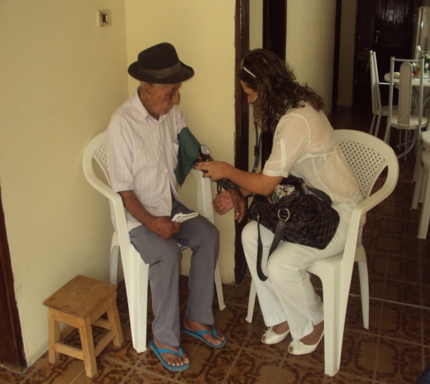
METAS
RELATIVO AO OBJETIVO 4
1. Manter registro em planilha e/ou prontuário de todos os pacientes idosos que passarem por qualquer atendimento na unidade de saúde da família.
Proporção de registro em planilha e/ou prontuário de todos os pacientes idosos que passar por qualquer atendimento na UBS.

Slide 8
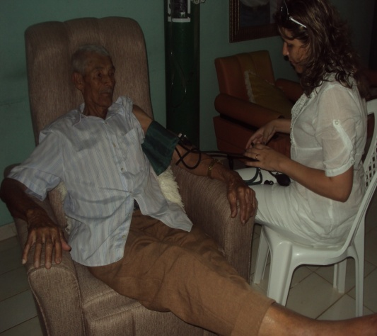
METAS
RELATIVO AO OBJETIVO 5
2. Acompanhar 100% dos pacientes de maior risco de morbimortalidade e que apresentam indicadores de fragilização na velhice.
RELATIVO AO OBJETIVO 6
1. Garantir orientação nutricional para hábitos alimentares saudáveis a 40% das pessoas idosas.
2. Garantir consulta periódica com dentista a 40% dos idosos.

Slide 9
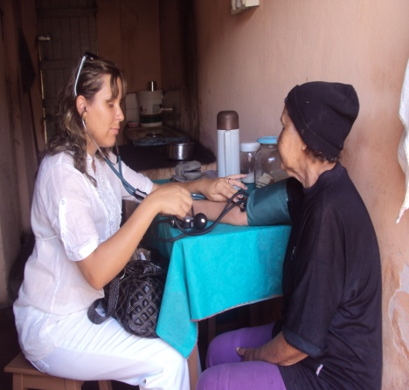
METODOLOGIA
Para pesquisa-intervenção apresentada foi
realizado uma atividade de campo no
Distrito de Xucuru ;
Foi aplicado um instrumento para cadastrar
todos os idosos e inseri-los no Programa
Saúde do Idoso;
Toda a equipe da Unidade deu sua
contribuição de acordo com sua competência profissional;

Slide 10
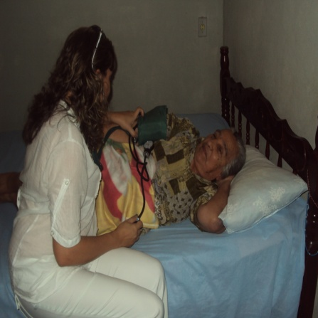
METODOLOGIA
Foi implantado na Unidade de Saúde local da Estratégia Saúde da Família uma sistematização de atendimento ao idoso;
Após o terceiro mês foi aplicado um fluxograma que se fazia a composição de todo o atendimento organizacional a pessoa idosa

Slide 11
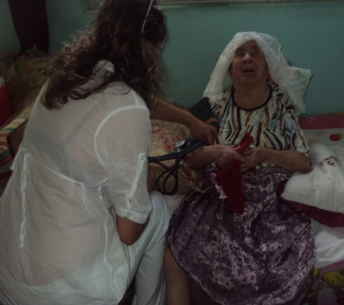
METODOLOGIA
LOGISTICA DA INTERVENÇÃO
1-Ampliar a cobertura de acompanhamento
dos idosos para viabilizar o monitoramento do
cadastramento dos idosos
2- Melhorar registro das informações
para sensibilizar os idosos a participarem deste novo programa
3-Melhorar a qualidade da atenção a pessoa idosa
4- Realizar promoção a saúde
5- Mapear os idosos de risco da área de abrangência

Slide 12
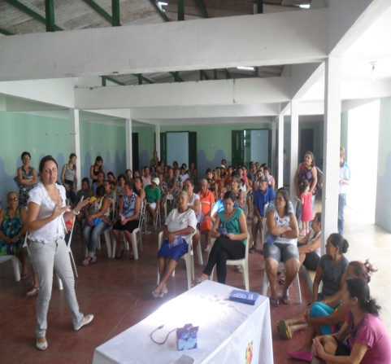
RESULTADOS
Como Ficou os indicadores em relação as metas e em relação a situação anterior;
Aspectos qualitativos mais relevantes.

Slide 13
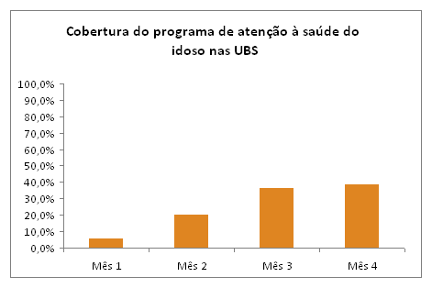
RESULTADOS

Slide 14
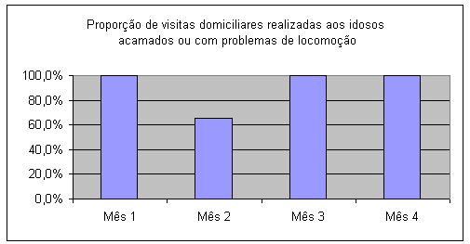
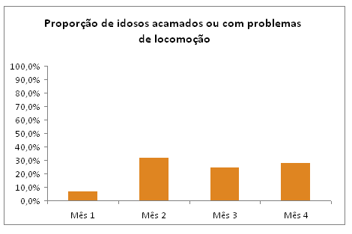
RESULTADOS

Slide 15
RESULTADOS

Slide 16
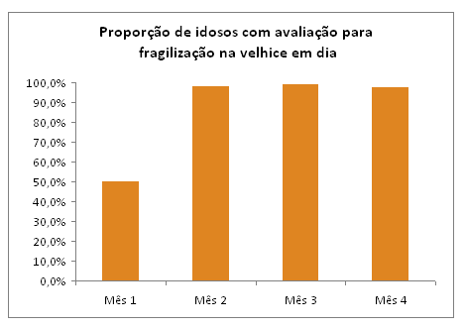
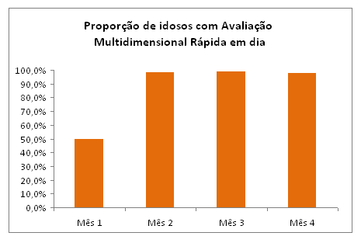
RESULTADOS

Slide 17
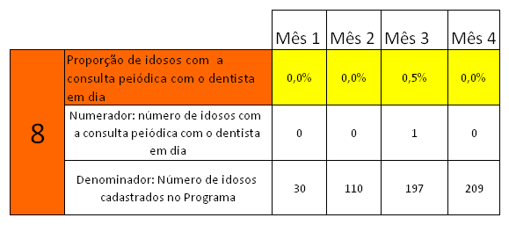
RESULTADOS

Slide 18
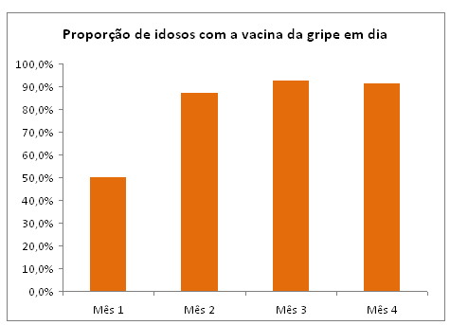
RESULTADOS

Slide 19
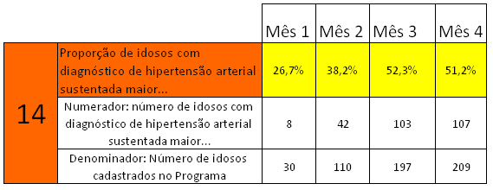
RESULTADOS

Slide 20
RESULTADOS

Slide 21
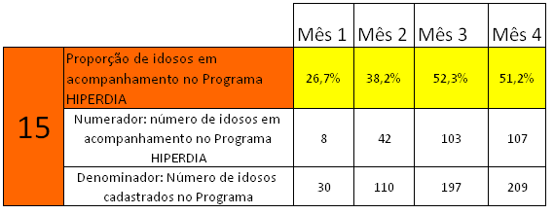
RESULTADOS

Slide 22
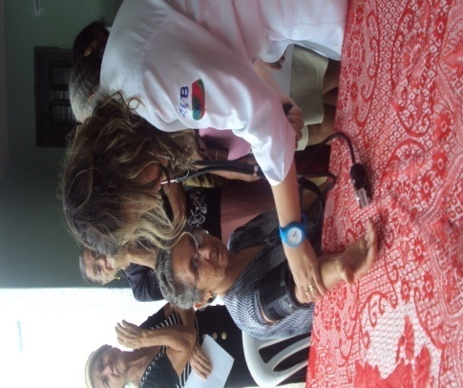
DISCURSSÃO
Importância da intervenção para a equipe;
Incorporação da intervenção à rotina do serviço;
Qual foi a adaptação realizada para dar segmento a este programa?

Slide 23
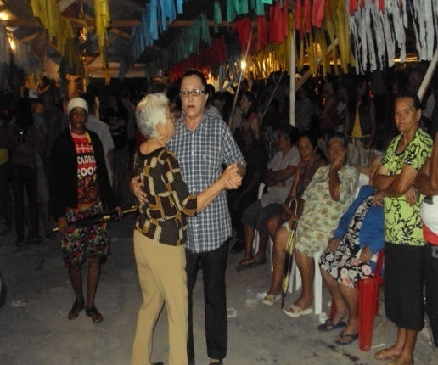
REFLEXÃO CRÍTICA
O desenvolvimento do curso em relação as expectativa;
O significado do curso;
Aprendizado mais relevante.

Slide 24
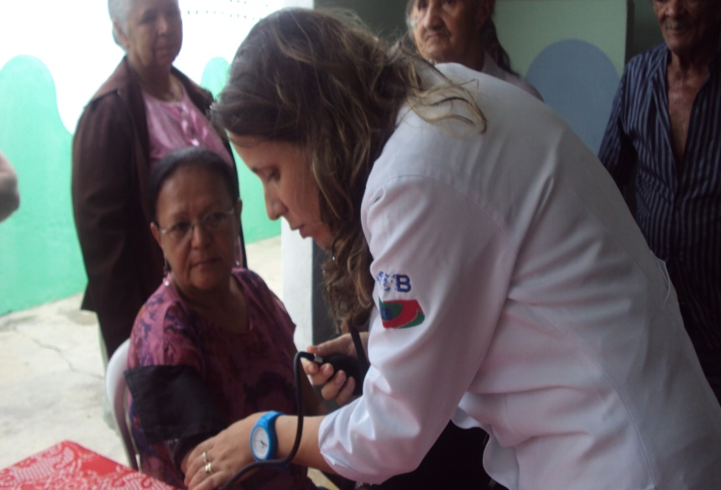
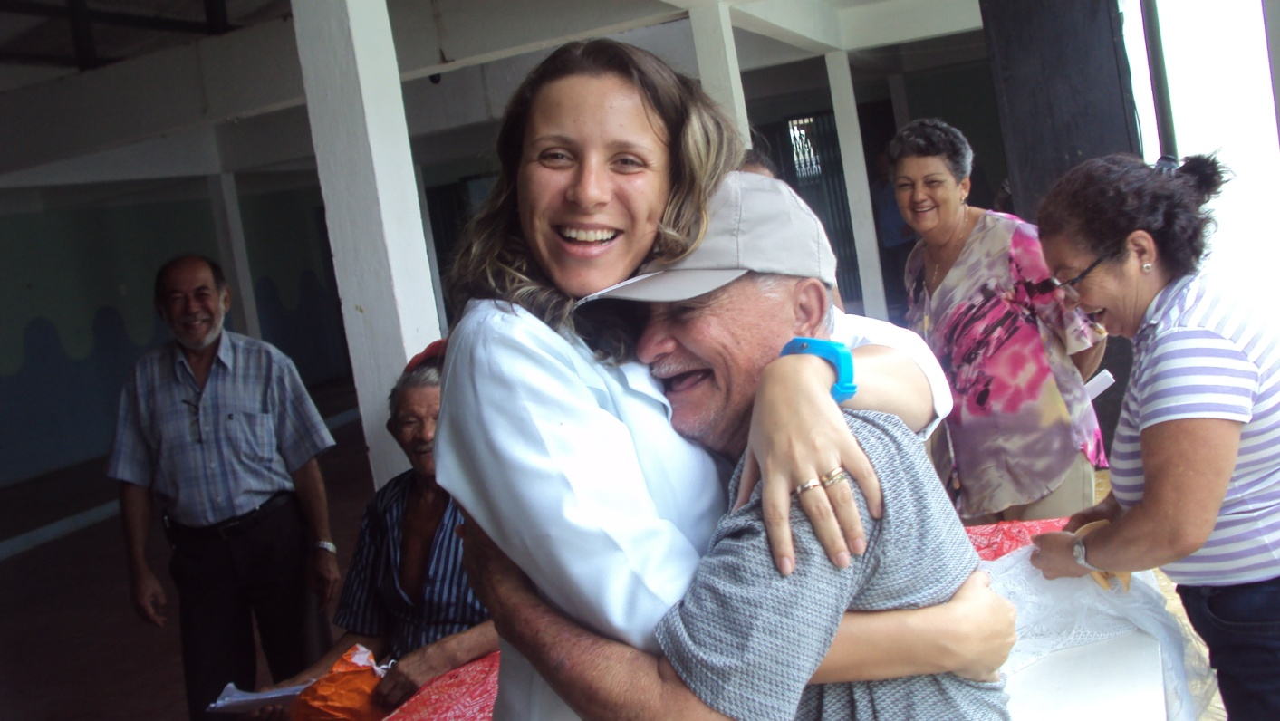
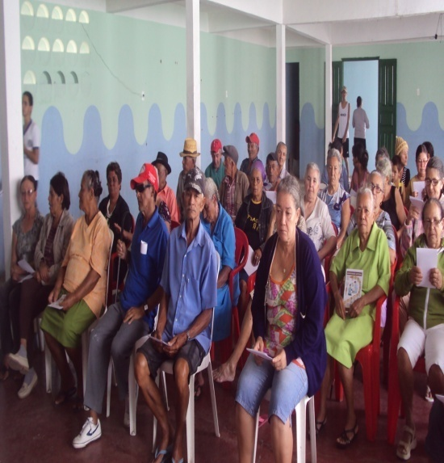
ESSE OBJETIVO FOI CUMPRIDO!!!!

Slide 25
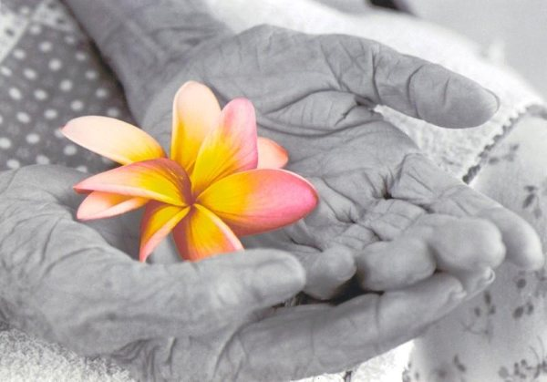
OBRIGADA!!!

